Slide 1

Simulación de Gestión de Memoria
Ingeniería de Software — Sistemas Operativos
Universidad Cooperativa de Colombia
Mayo 2026

Slide 2
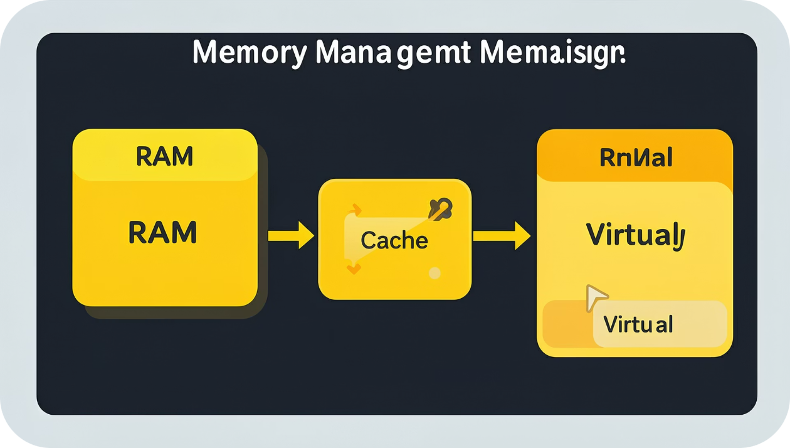
La Gestión de Memoria: Componente Crítico del SO
Los sistemas operativos funcionan como intermediarios entre usuarios, aplicaciones y hardware, administrando recursos críticos del sistema. La gestión de memoria ocupa un papel fundamental al controlar la memoria RAM, uno de los recursos más limitados y compartidos.
Cada programa que se ejecuta necesita espacio en memoria para funcionar, almacenar información temporal y realizar operaciones. Una administración inadecuada puede provocar errores, lentitud, bloqueos o fallos completos del sistema.

Slide 3

Propósito del Proyecto
Simulación Interactiva
Algoritmos Clásicos
Análisis de Comportamiento
Representación visual y funcional de la asignación, administración y liberación de memoria para procesos
Implementación de First Fit, Best Fit y Worst Fit para análisis comparativo
Estudio de eficiencia, fragmentación y efectos sobre el rendimiento del sistema
El proyecto fortaleció habilidades técnicas y analíticas en administración de recursos, optimización de memoria, diseño lógico de sistemas y análisis de algoritmos.

Slide 4

¿Por qué Gestión de Memoria?
1
Comportamiento Visual
Representación gráfica clara de bloques ocupados, espacios libres, fragmentación y asignaciones dinámicas
2
Diferencias Marcadas
Comparación real entre velocidad de asignación, aprovechamiento de espacio, nivel de fragmentación y rendimiento
3
Aplicación Práctica
Integración de múltiples conceptos: gestión de recursos, administración de procesos, optimización y estructuras dinámicas

Slide 5
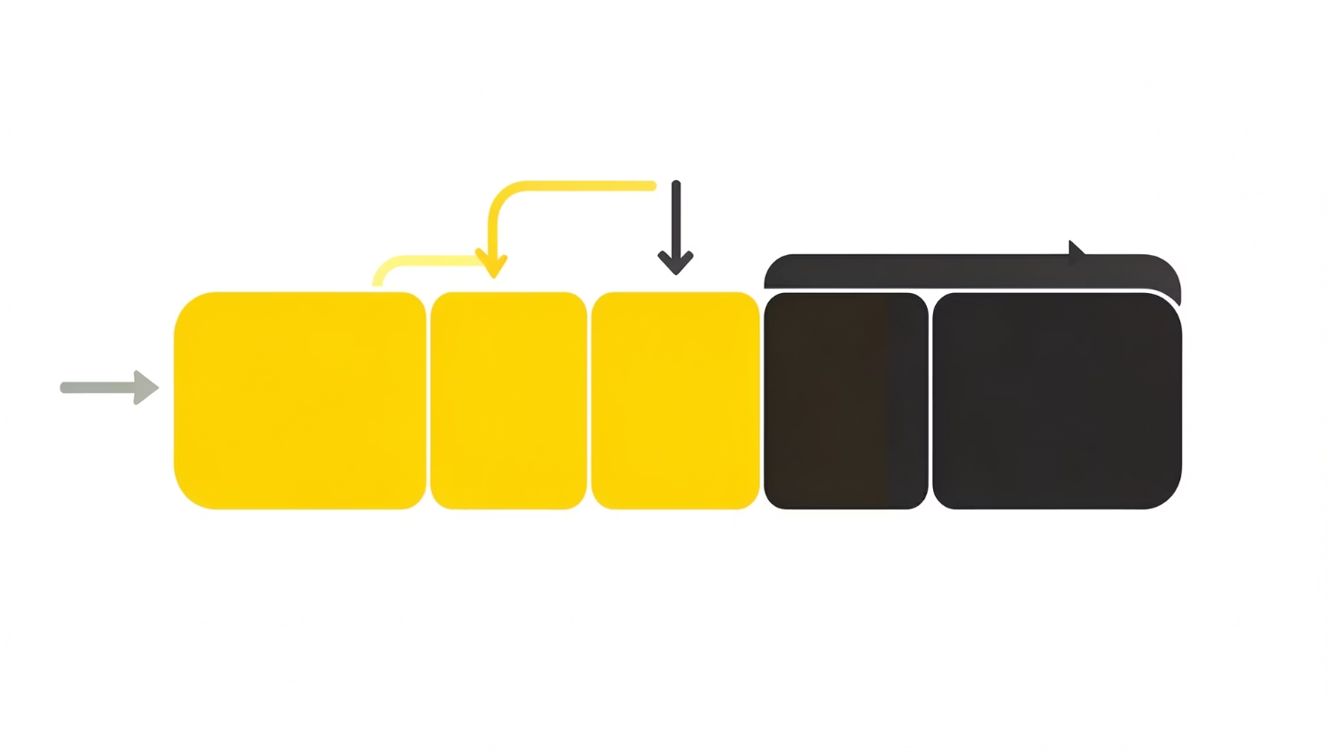
First Fit
Primer Bloque Disponible
Asigna el proceso al primer bloque libre con suficiente espacio disponible.
Características
Alta velocidad de asignación
No recorre toda la memoria
Puede generar fragmentación inicial
Comportamiento equilibrado
45%
0%
Uso de Memoria
Fragmentación Externa
Porcentaje de memoria ocupada después de múltiples asignaciones
Sin fragmentación detectada en estado inicial

Slide 6
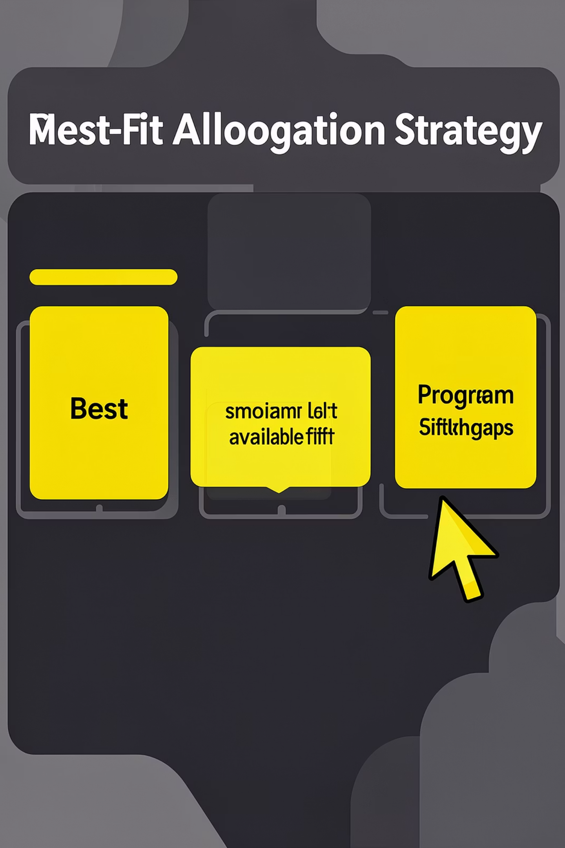




Best Fit
Búsqueda
Encuentra el bloque libre más pequeño posible que contenga el proceso
Minimización
Reduce desperdicio inmediato de memoria
Consecuencia
Genera fragmentos pequeños difíciles de reutilizar
Aunque inicialmente parece más eficiente, a largo plazo aumenta considerablemente la fragmentación externa.

Slide 7
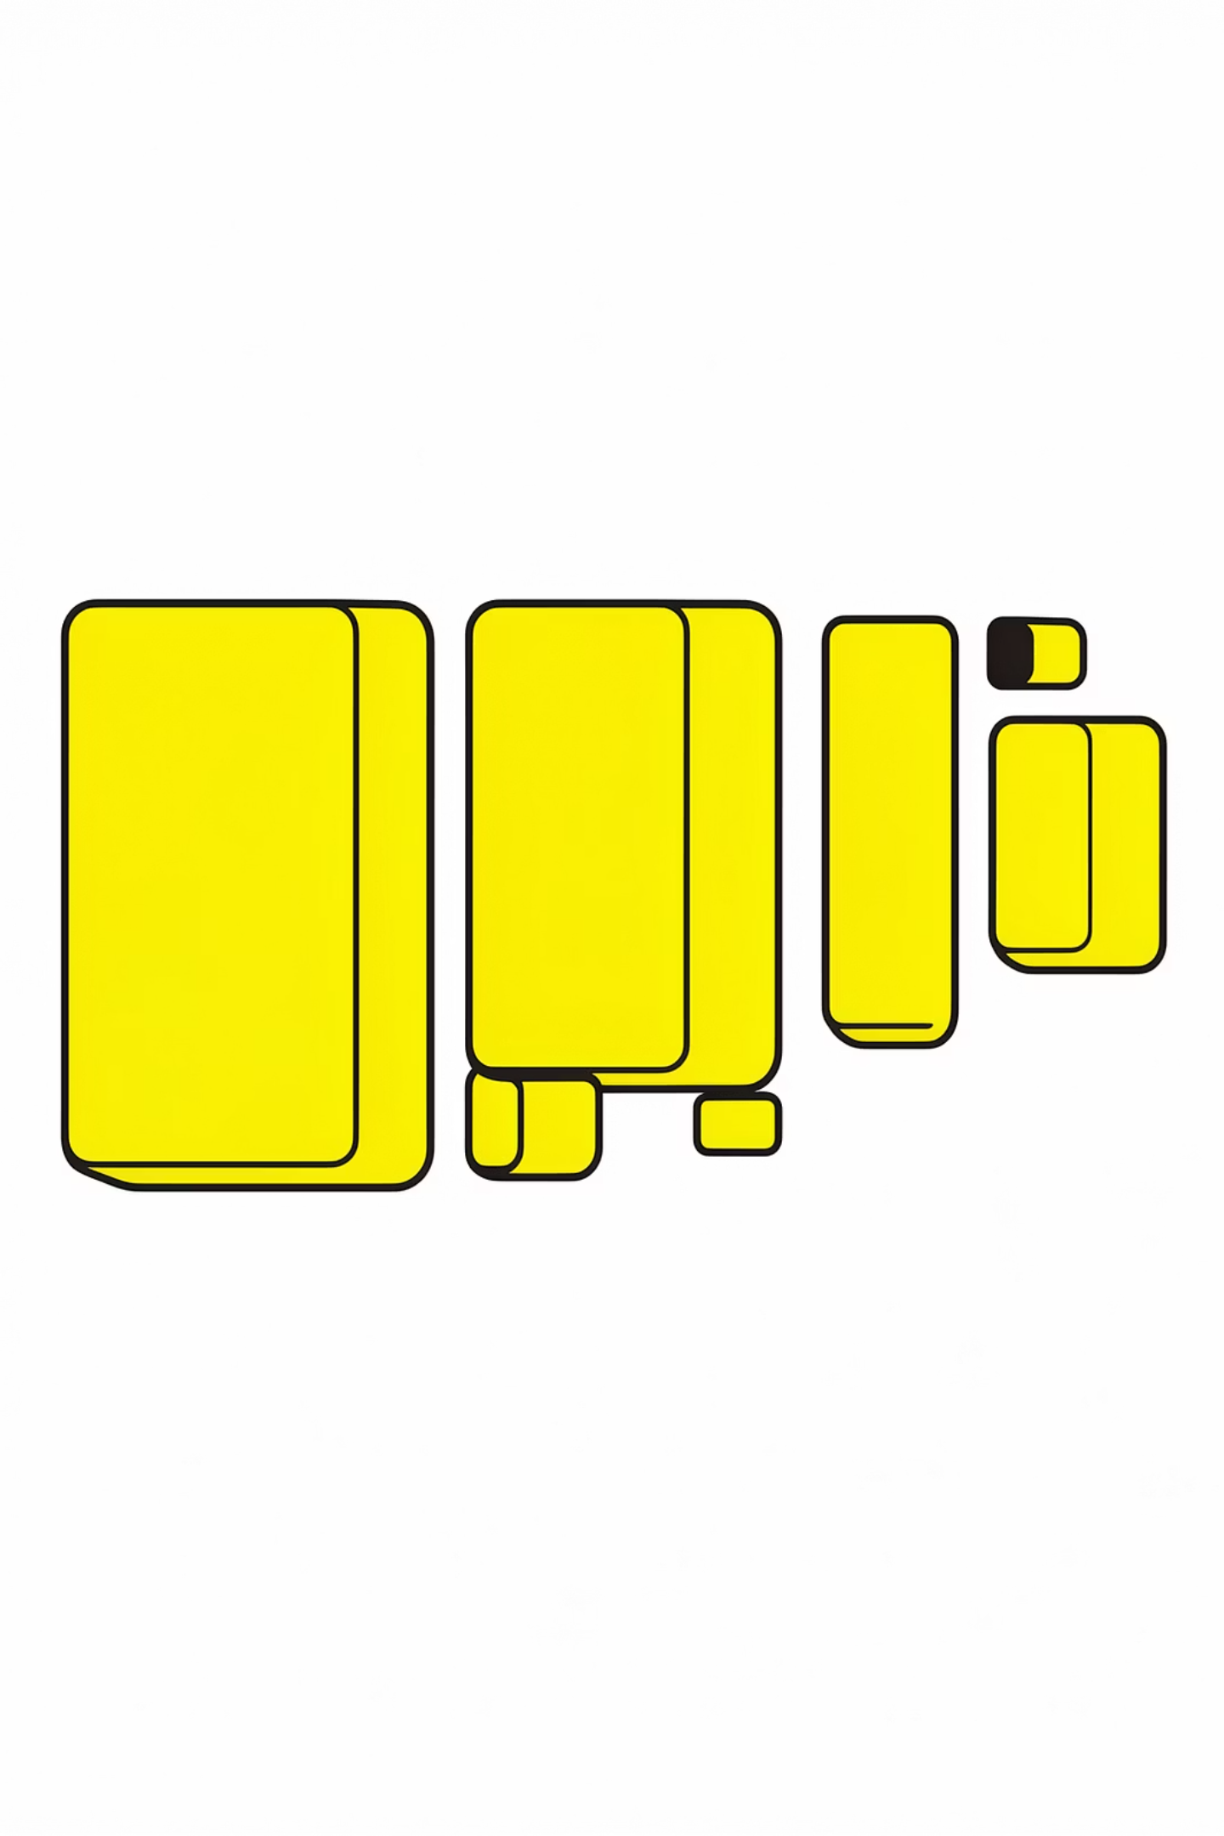
Worst Fit
Bloque Más Grande
Resultados Observados
Selecciona el bloque libre más grande disponible para la asignación.
Consume rápidamente bloques grandes, reduciendo capacidad para atender procesos de mayor tamaño posteriormente.
Lógica
Conservar bloques medianos mientras utiliza primero los espacios más grandes.
Este algoritmo presentó comportamiento menos eficiente en pruebas prolongadas, afectando la organización de la memoria.

Slide 8



Resultados y Observaciones Clave
75%
50%
25%
Uso Máximo
Eficiencia First Fit
Fragmentación
Porcentaje de memoria ocupada en condiciones de carga alta
Balance óptimo entre velocidad y aprovechamiento de espacio
Incremento de fragmentación externa con Best Fit
First Fit: Más Rápido
Best Fit: Más Fragmentación
Worst Fit: Menos Eficiente
Comportamiento equilibrado en la mayoría de casos de prueba
Aprovecha espacios pequeños pero genera fragmentación progresiva
Utiliza bloques grandes rápidamente, afectando organización

Slide 9
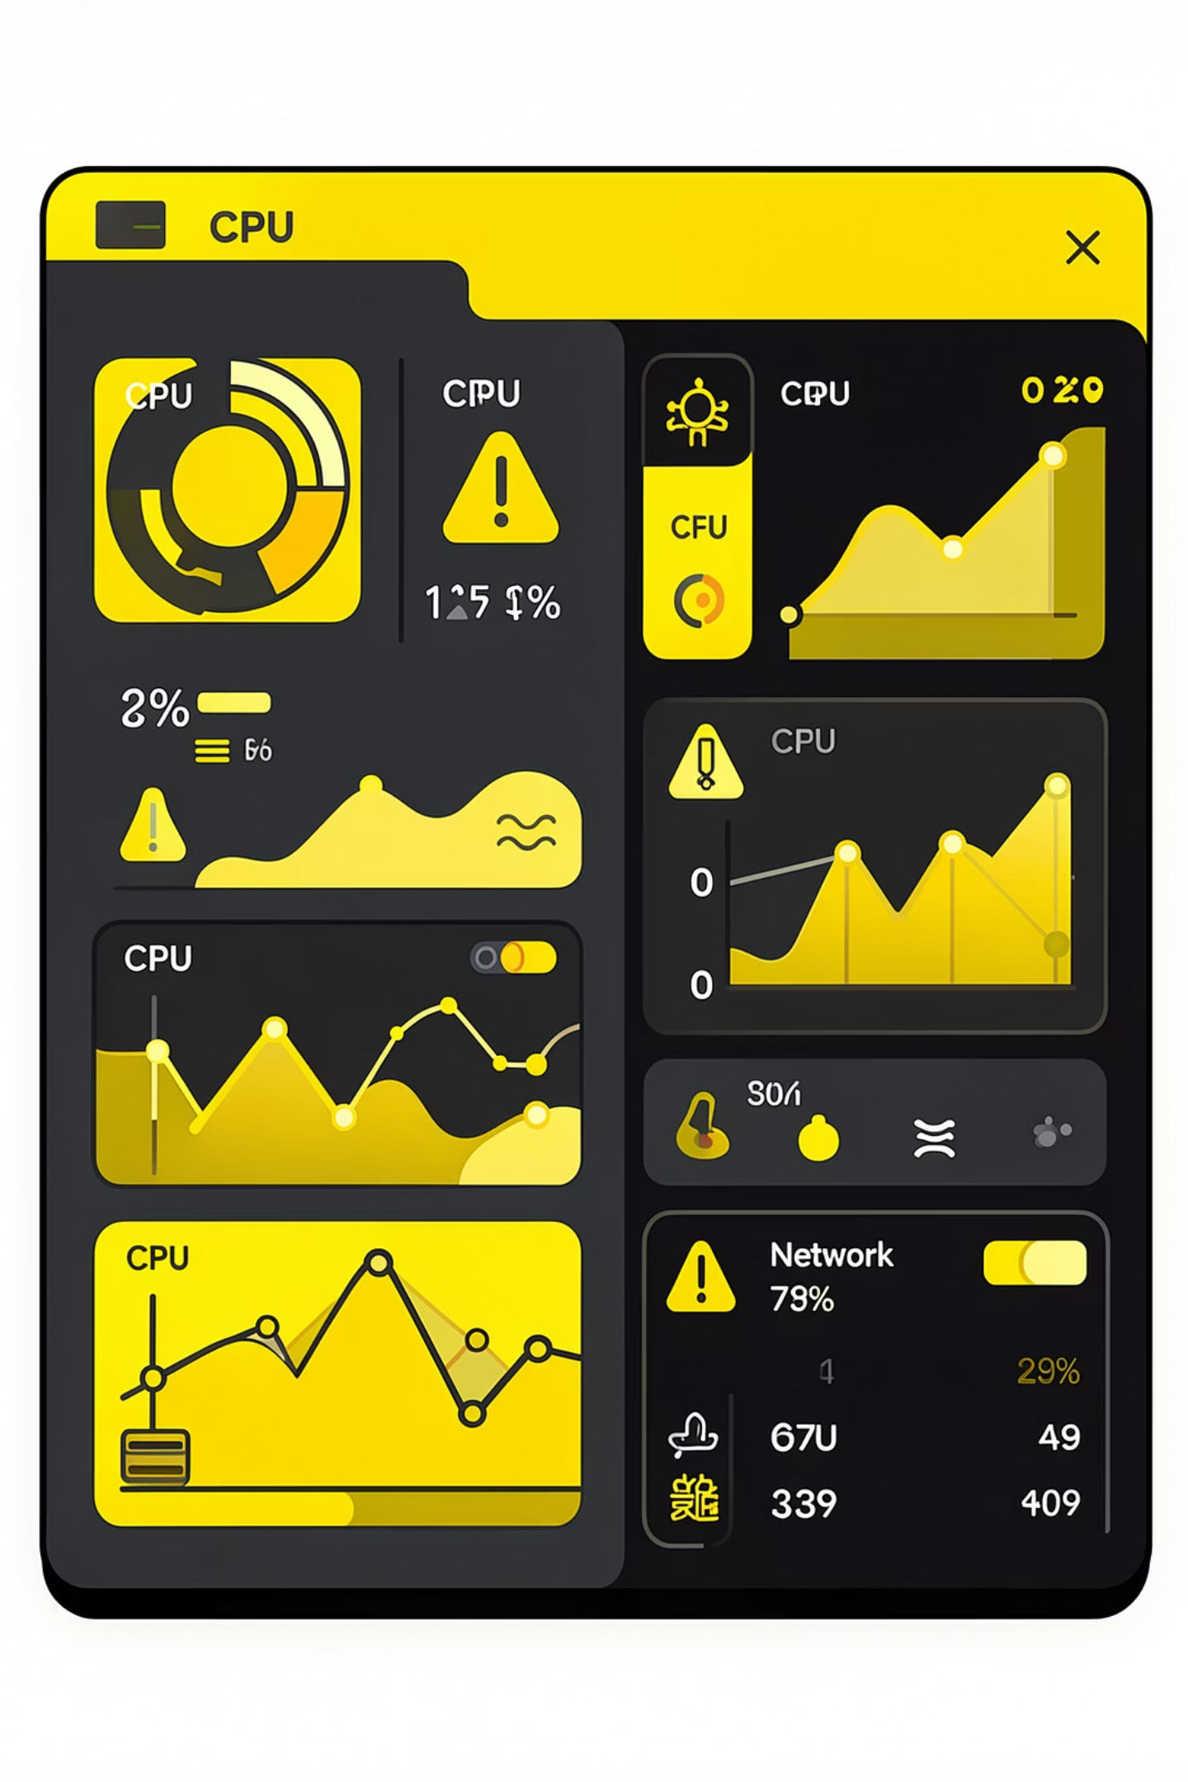

Conclusiones y Reflexión Profesional
Aprendizajes Fundamentales
01
02
Decisión Estratégica
Fragmentación Externa
La administración de memoria requiere decisiones que afectan rendimiento, estabilidad y eficiencia del sistema
Deteriora progresivamente el rendimiento aunque exista espacio libre disponible
03
Representación Gráfica
Facilita comprensión de conceptos abstractos estudiados teóricamente
Responsabilidad Profesional
El diseño de sistemas que gestionan recursos compartidos implica responsabilidad sobre el rendimiento, estabilidad y experiencia de múltiples usuarios. Cada decisión técnica tiene consecuencias reales que impactan aplicaciones críticas y usuarios finales.

